Slide 1


Органайзер
лекарств
Приложение для Android · "Medicine Organizer" Android Application
Индивидуальный программный проект
Волошин Никита, БПИ245
Научный руководитель: Е. Ю. Песоцкая, к. э. н., доцент департамента программной инженерии ФКН НИУ ВШЭ
Москва, 2026

Slide 2
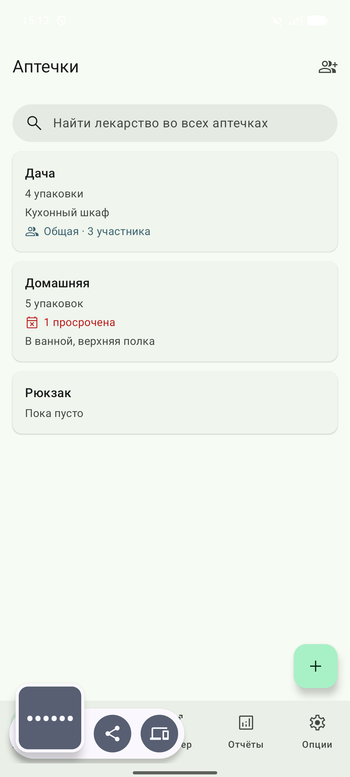
ПРЕДМЕТНАЯ ОБЛАСТЬ
Откуда взялась задача
Лекарства лежат в трёх местах
дома, в общежитии, в рюкзаке - и каждое место живёт своим списком
«А я сегодня таблетку пил — или это было вчера?»
курс надо пить по часам, а через пятнадцать минут я уже не помню
Общая аптечка
из одной пачки берут все: я рассчитываю на неё, а её уже допили
Одни приложения напоминают о приёме, другие ведут список того, что дома. Весь сценарий не закрывает ни одно.
Так это выглядит в итоге: три места одним списком
2

Slide 3
АНАЛИЗ АНАЛОГОВ
Каждое закрывает свой кусок
Сравнение по открытым описаниям приложений, сентябрь 2026 г.
Medisafe
MyTherapy
Домашняя аптечка
Аптечка. Учёт
Честный ЗНАК
MedApp
Medisafe Inc.
smartpatient
pewaru-333
DecSoft
ЦРПТ
этот проект
Напоминания о приёме
+
+
+
+
+
+
Учёт остатка упаковки
+
+
+
+
–
+
Несколько мест хранения
–
–
–
+
–
+
Контроль сроков годности
–
–
+
+
+
+
Сканирование кода маркировки
–
–
+
+
+
+
Общая аптечка с общим остатком
–
–
–
–
–
+
Бронирование под курс лечения
–
–
–
–
–
+
Работа без сети
–
+
+
+
–
+
Учётная запись без имени и контактов
–
–
–
–
–
+
Общего остатка на несколько устройств и брони под курс нет ни у кого - это и пришлось проектировать самому.
3

Slide 4
ЦЕЛЬ И ЗАДАЧИ
Закрыть сценарий одним окном
ЦЕЛЬ
Разработать приложение для Android, которое ведёт упаковки и сроки, курсы и напоминания, заводит пачку по коду с упаковки, показывает расход и позволяет пользоваться общей аптечкой нескольким людям - не выходя из одного приложения.
1
Проанализировать предметную область и аналоги
2
Сформулировать требования и согласовать техническое задание
3
Собрать справочник препаратов, продающихся в РФ
4
Спроектировать модель: упаковка, курс, приём, бронь
5
Разработать серверную часть: общие аптечки и брони
6
Разработать Android-клиент: учёт, напоминания, аналитика
7
Провести испытания и подготовить документацию по ГОСТ 19
4

Slide 5
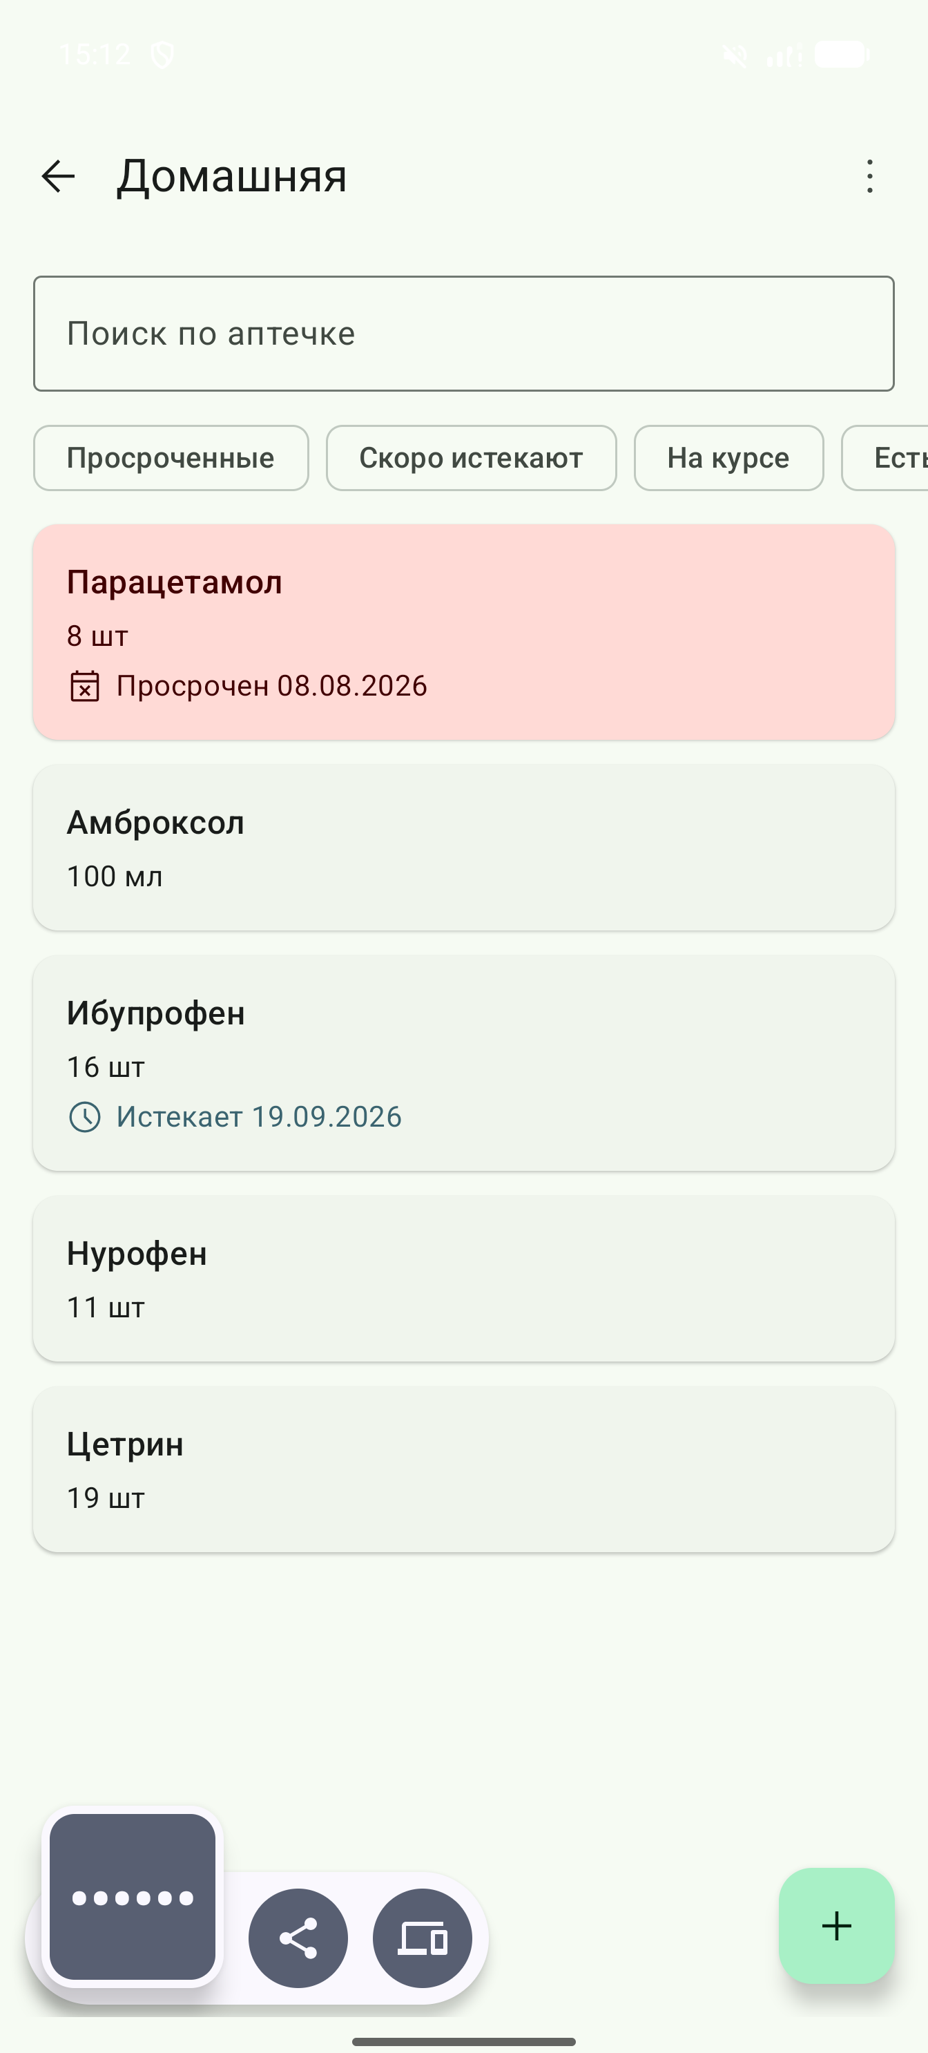
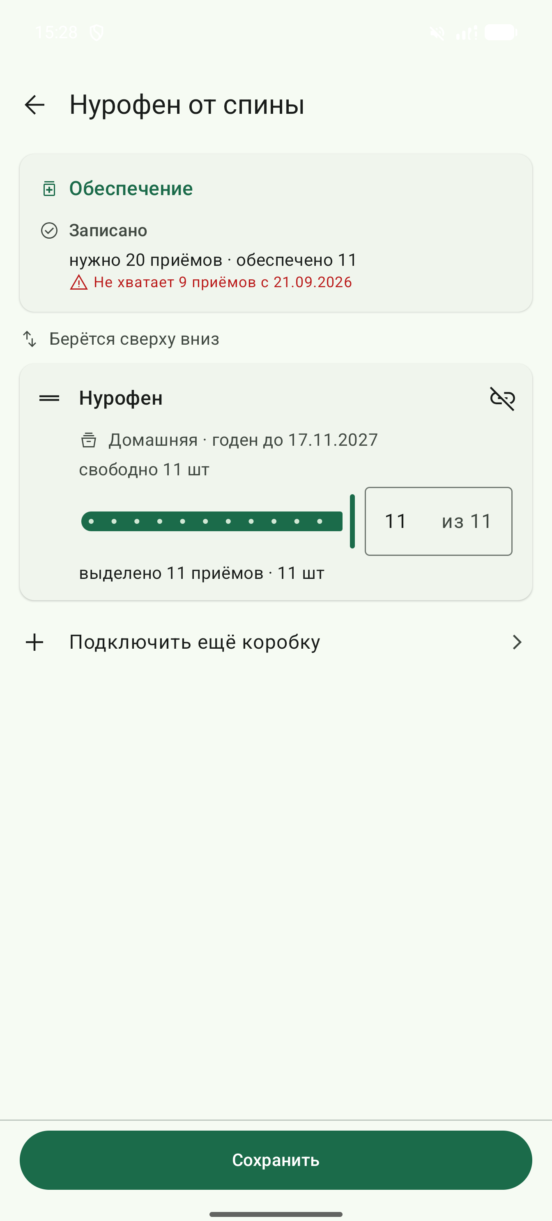
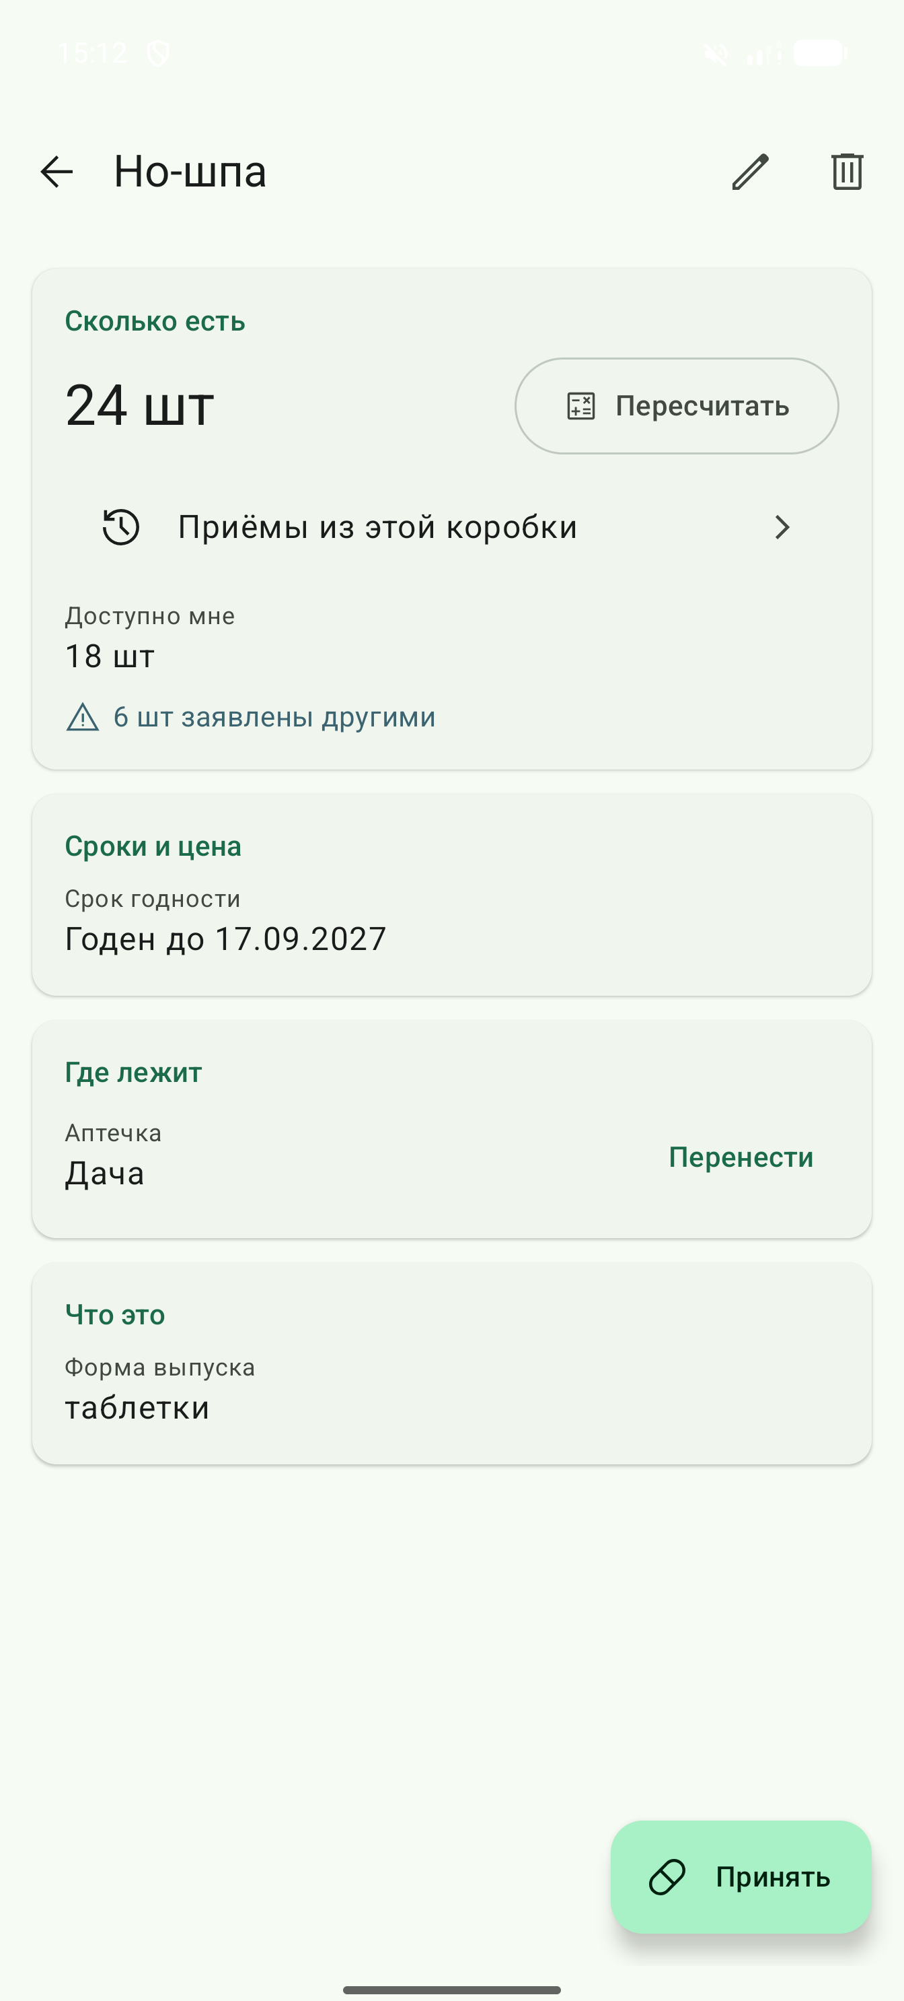
ТРЕБОВАНИЯ
Что программа обязана уметь
Три группы требований - и два сквозных, прямо из сценария: работа без сети и никаких персональных данных.
Учёт - правда
Ответы о будущем
Общая аптечка
просроченная поднята первой, сроки и места видно сразу
«не хватает 9 приёмов с 21.09» видно заранее
видно, сколько из остатка забронировали другие
5

Slide 6
СРЕДСТВА РЕАЛИЗАЦИИ
Чем это сделано
КЛИЕНТ
СЕРВЕР
ДАННЫЕ
Kotlin · JetBrains
Kotlin · JetBrains
Python · PSF
Jetpack Compose · Google
Spring Boot · Broadcom
Scrapy · Zyte
Room · Google
Exposed · JetBrains
BeautifulSoup · L. Richardson
WorkManager · Google
PostgreSQL · PGDG
справочник препаратов РФ
CameraX и ML Kit · Google
Testcontainers · AtomicJar
Ktor Client · JetBrains
Docker · Docker Inc.
Почему не ORM: форма SQL-запроса здесь часть требований - в запросе выражены доступ вызывающего, предикат версии и режим блокировки.
6

Slide 7
АРХИТЕКТУРА СИСТЕМЫ
Три части с разной причиной меняться
ANDROID-КЛИЕНТ
СЕРВЕР
Kotlin · Jetpack Compose
аптечки, брони,
синхронизация
Kotlin · Spring Boot · PostgreSQL
28 экранов
Material 3
Общие аптечки
состав участников
Room
местная база
справочник,
снимок полки
Общий остаток и брони
источник истины
Очередь операций
работа без сети
Справочник
препараты РФ
Клиент без сети работает полностью: сеть нужна только общей аптечке.
Скраппер справочника
Python · разовая загрузка, в работе не участвует
7

Slide 8
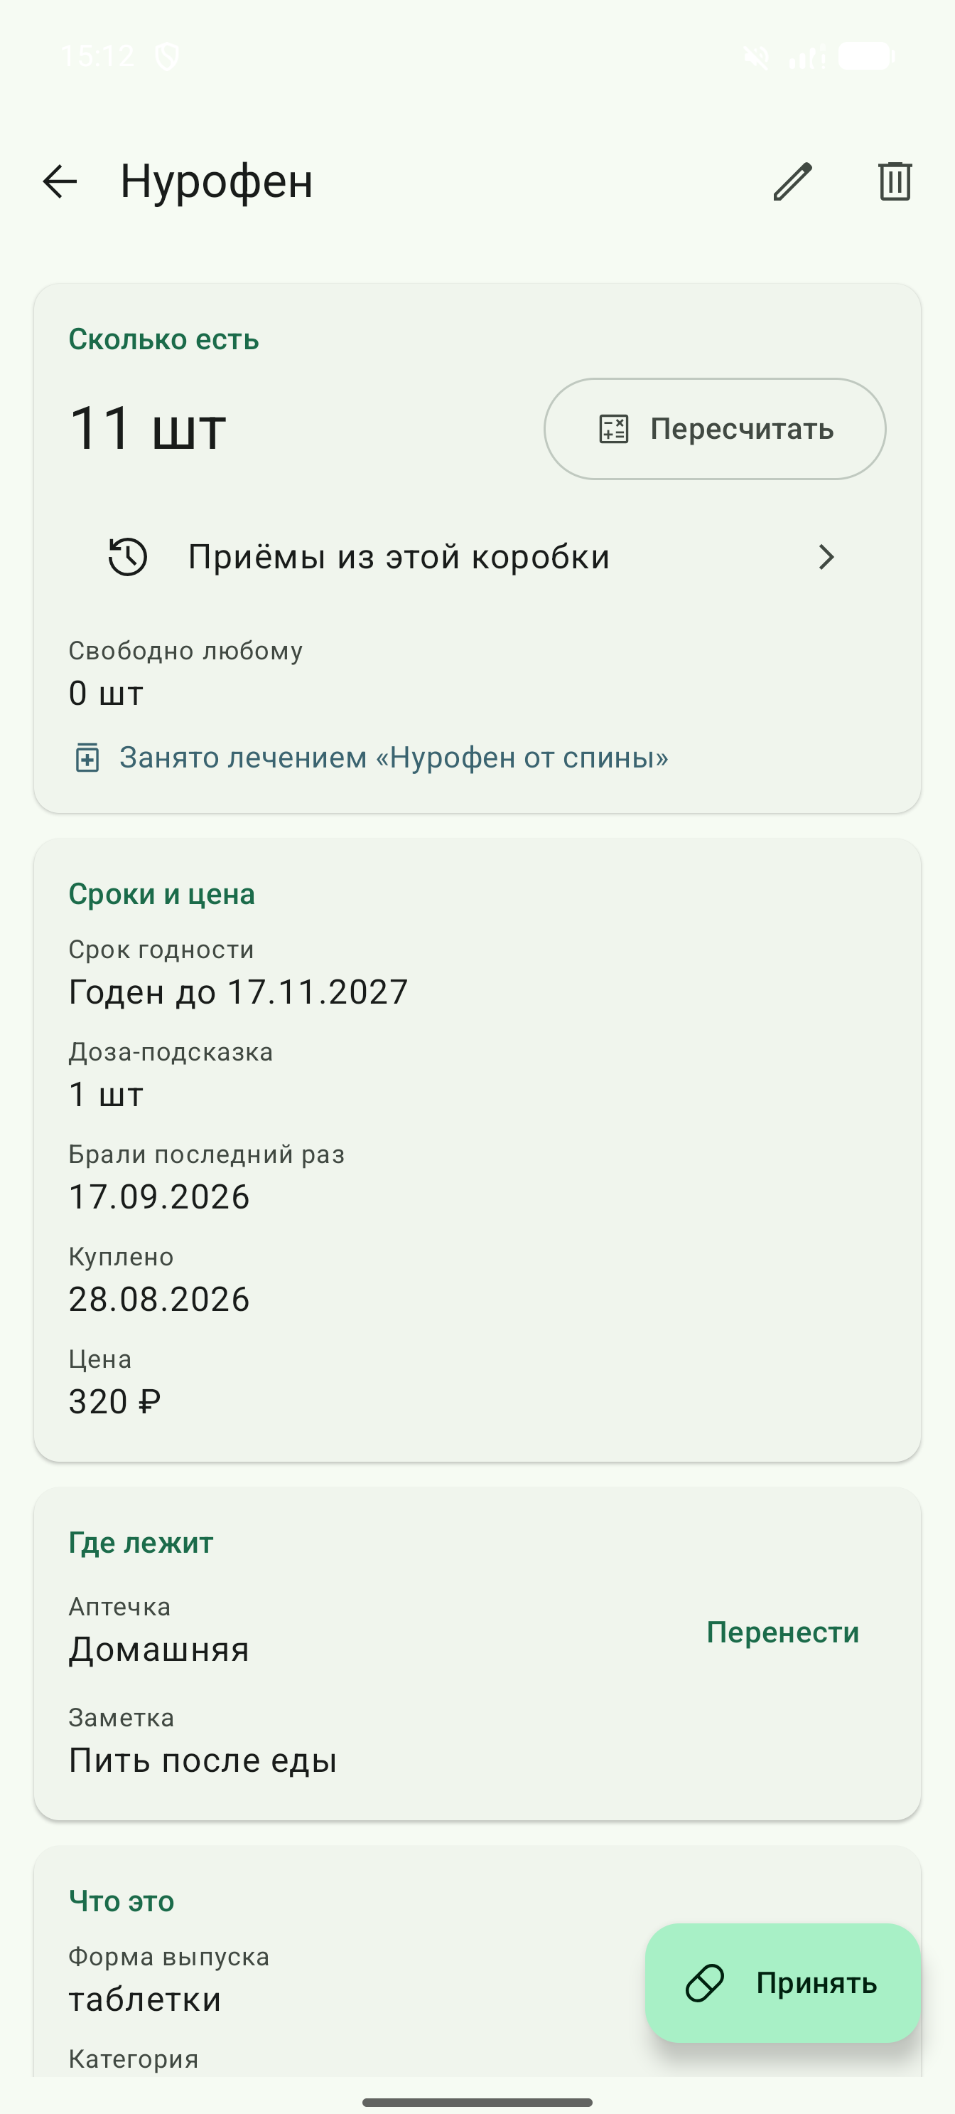
МОДЕЛЬ ПРЕДМЕТНОЙ ОБЛАСТИ
Единица учёта — упаковка
Приём списывает из конкретной пачки
у двух пачек одного лекарства разные сроки годности, часто и разная дозировка
Курс держит упаковки-источники
и порядок, в котором их расходовать: сначала то, что испортится раньше
Бронь принадлежит человеку
это его решение о запасе, а не служебная отметка сервера
«Одно лекарство» определить нечем: вещество, название, комплектация и производитель дают четыре разных ответа.
Карточка упаковки: остаток, срок, бронь под курс
8

Slide 9
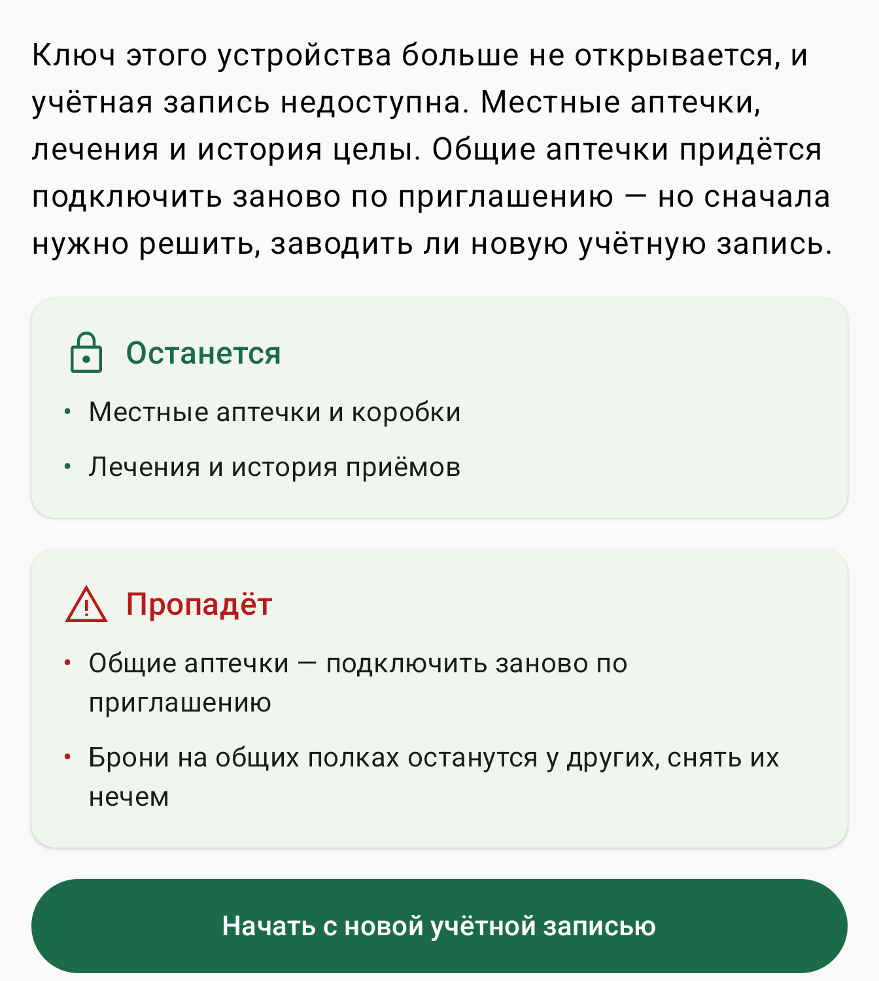
ПРИВАТНОСТЬ
Чего сервер не знает
Данные тут медицинские: серверу знать их незачем. Это требование определило его устройство сильнее любой функции.
О человеке - только идентификатор и хеш ключа
ни имени, ни почты, ни телефона; журнал приёмов на сервер не уходит вовсе
Проверять право отдельным шагом нечем
доступ выражен внутри запроса: чтение принимает вызывающего и этим же проверяет право
У решения есть цена
ключ утрачен - восстановить учётную запись некому, и это приходится честно сказать
Экран «ключ утрачен»: что останется, а что пропадёт
9

Slide 10
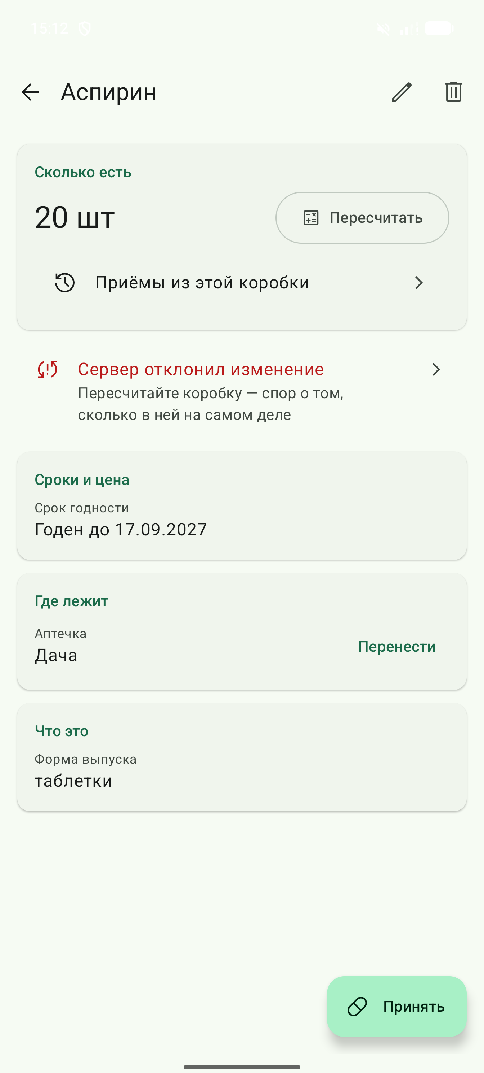
ОБЩИЙ ОСТАТОК
Одну упаковку меняют одновременно
Прочитанное не даёт права писать: участника могут исключить из аптечки прямо во время его команды.
Оба прочитали версию 7
одна и та же пачка на двух устройствах
Команда удерживает корень аптечки
и под удержанием перечитывает изменяемое
Предикат версии в самом UPDATE
ноль изменённых строк - гонка проиграна
Проигравший перечитывает и повторяет
человек видит, что осталось на самом деле
Устройство А
Устройство Б
расход применён, версия стала восьмой
предъявило версию семь и получило отказ
10

Slide 11
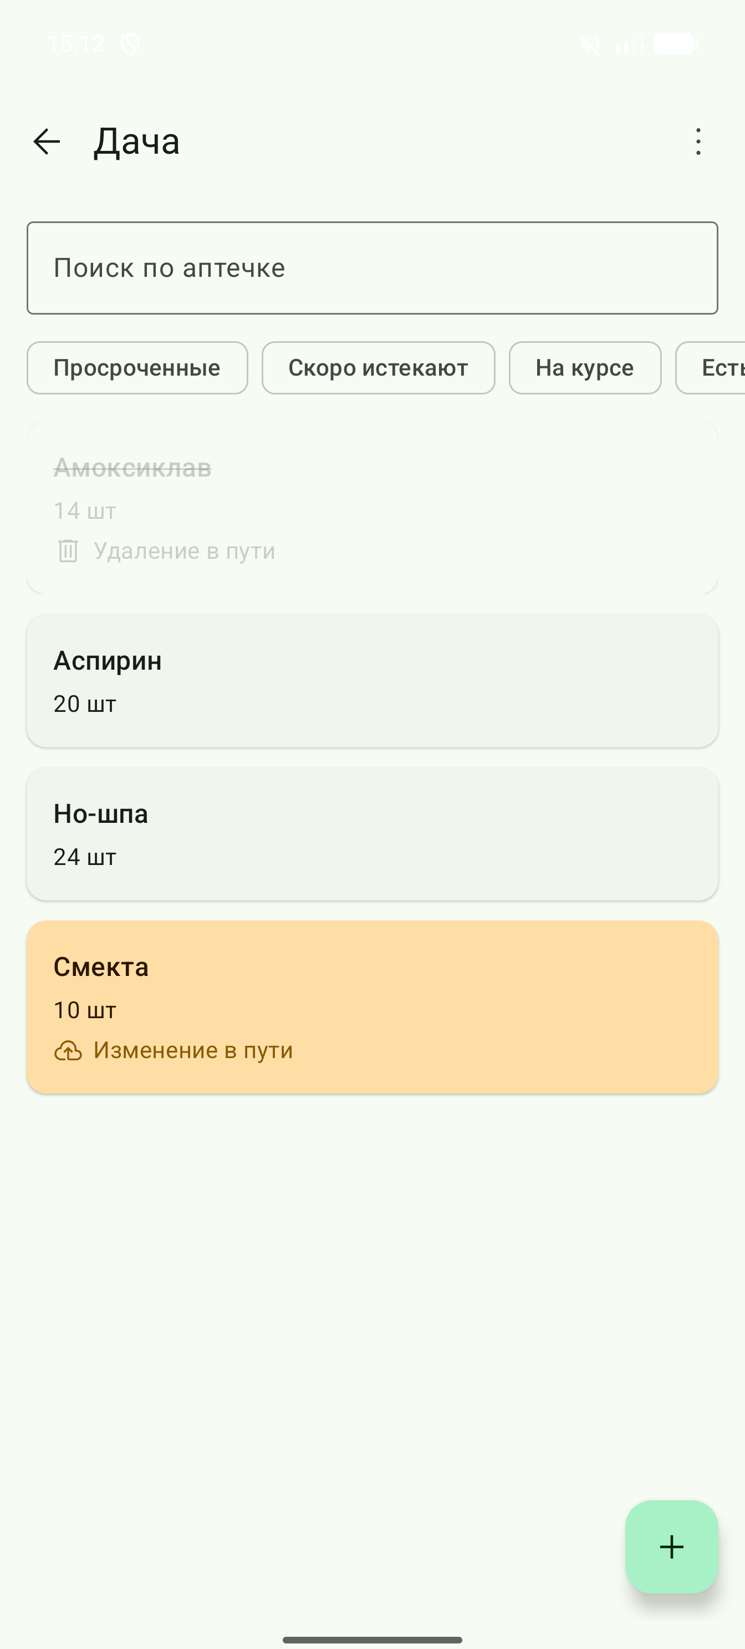
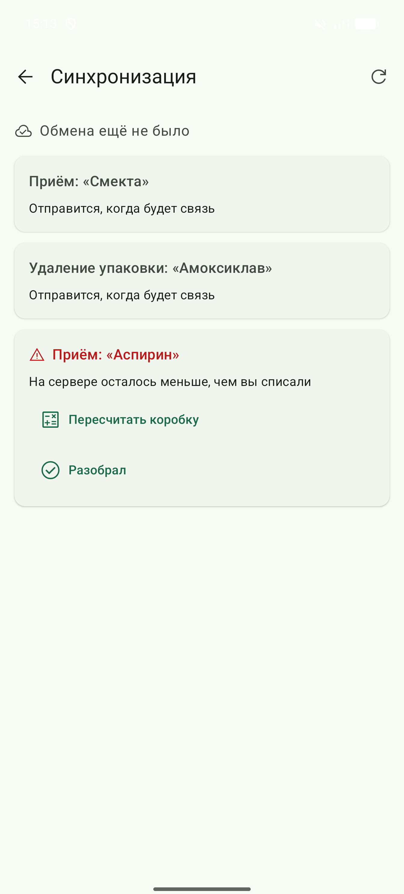
РАБОТА БЕЗ СЕТИ
Что человек видит, пока связи нет
Повтор идёт тем же замороженным запросом: иначе потерянный ответ стал бы вторым списанием.
Записано сразу
Очередь ждёт
Отказ - словами
строка помечена: к серверу ещё не доехало
«отправится, когда будет связь»
сервер отклонил - приложение предлагает пересчитать
11

Slide 12
ИСПЫТАНИЯ
Чем проверено
Проверки идут на каждом изменении; нарушение границ слоёв роняет сборку.
1130
957
38
40 000
проверок без устройства
инструментальных
сквозных историй
строк в выборке
домен, отображения, представления
Android 10 (360×640 dp) и большой экран с крупным шрифтом
21 на клиенте и 17 на сервере; каждая проходит путь человека целиком
планы запросов: число обращений к базе не растёт с объёмом
Гонки проверяются настоящими параллельными транзакциями: проверка задерживает одну и убеждается, что вторая получает отказ по версии.
12

Slide 13
РЕЗУЛЬТАТЫ
Что сделано и сдано
Android-приложение
Сервер общих аптечек
учёт упаковок и сроков, курсы и напоминания, сканирование кода маркировки, отчёты, общая аптечка
приглашения, общий остаток и брони, разрешение конкурентных изменений, контракт OpenAPI
Справочник препаратов
Документация по ГОСТ 19
собран отдельным скраппером из открытых источников, подсказки при заведении пачки
техническое задание, пояснительная записка, руководство оператора, ПМИ, текст программы
Сценарий закрыт одним окном: общий остаток и бронь под курс - без учётной записи, имени и контактов.
13

Slide 14
РАЗВИТИЕ
Куда проект идёт дальше
Заявленный объём работ выполнен и проверен; развитие ведётся задачами в репозиториях проекта.
КЛИЕНТ
СЕРВЕР
ПРОДУКТ
расписания «через день» и «каждые N дней»: цикл вместо недельной сетки
разграничение доступа политиками самой базы: второй рубеж поверх предиката в запросе
полная поддержка экранного чтеца, проверка на TalkBack
правка записанных ответов и просмотр прошлых дней
публикация в RuStore и страница приложения
журнал повторов в постоянном хранилище
кэш справочника: подсказки и поиск без сети
свой предел размера тела запроса
14

Slide 15
ИСТОЧНИКИ
Список источников
ГОСТ 19.101-77, 19.201-78, 19.301-79, 19.401-78, 19.404-79, 19.505-79
Единая система программной документации
Adherence to long-term therapies: evidence for action
World Health Organization, 2003
Kotlin, Exposed, Ktor
JetBrains · kotlinlang.org, jetbrains.com/help/exposed
Jetpack Compose, Room, WorkManager, ML Kit
Google · developer.android.com
Spring Boot
Broadcom (VMware Tanzu) · docs.spring.io/spring-boot
PostgreSQL
PostgreSQL Global Development Group · postgresql.org/docs
Medisafe · MyTherapy · «Домашняя аптечка» · «Аптечка. Учёт медикаментов» · «Честный ЗНАК»
Medisafe Inc. · smartpatient GmbH · pewaru-333 · DecSoft · ЦРПТ
Репозитории проекта
github.com/Kert0n · MedAppDocs, MedAppAndroid, MedAppServer
15

Slide 16

Демонстрация
Видео: две минуты работы приложения
Спасибо за внимание. Готов ответить на вопросы.
Репозитории проекта
github.com/Kert0n
16

